Slide 1


Semaine 10
Intercepteurs, touche pas à mon objet, seed et redirections

Slide 2

Menu du jour
Intercepteurs 📶
Touche pas à MON objet 📦
Seed de base de données 🌱
Transfert de données entre client et serveur 📞

Slide 3
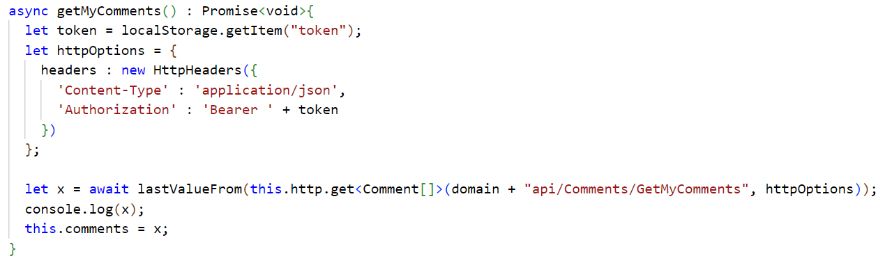
Intercepteurs
Interceptors
  On remarque qu’il est fastidieux de toujours construire les options HTTP à placer dans l’en-tête de la requête. (Par exemple pour utiliser un token d’authentification)
    Il doit bien y avoir une manière de simplifier cet ajout répétitif ? 🤔😪

Slide 4
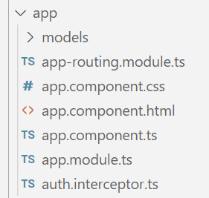
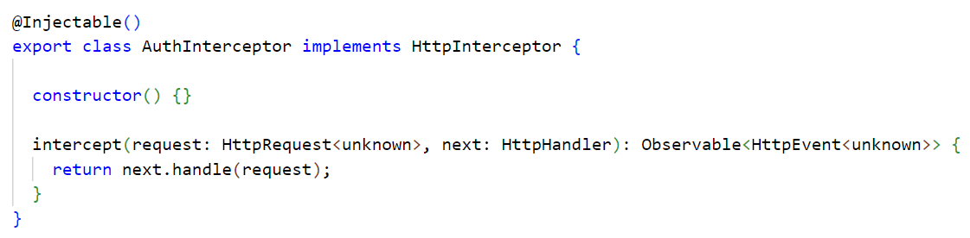
Intercepteurs
Création d’un intercepteur
  Étape 1 : Pitonner la commande suivante
    Résultat :
Nom de votre choix
La fonction intercept() sera automatiquement appelée lorsqu’une requête sera envoyée.
Vu qu’on a pas encore modifié intercept(), elle ne fera absolument rien et le comportement des requêtes sera identique.

Slide 5

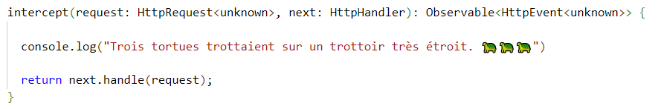
Intercepteurs
Création d’un intercepteur
  Étape 2 : Modification de app.module.ts
  Étape 3 : Personnaliser l’intercepteur
Permettre plusieurs instances de l’intercepteur. (Par exemple, si plusieurs requêtes sont lancées simultanément)
Sans cette modification dans app.module.ts, l’intercepteur n’est rattaché à rien et ne s’activera jamais.
Avec cette modification, à chaque fois qu’on lancera une requête HTTP, la phrase « Trois tortues trottaient sur un trottoir très étroit. » sera imprimée dans la console.

Slide 6
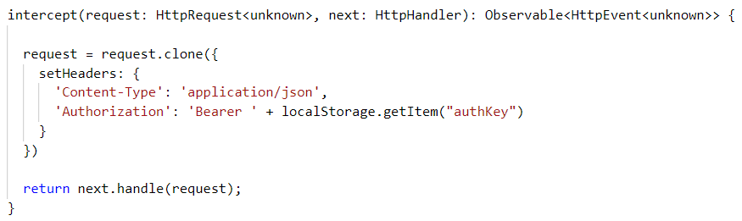
Intercepteurs
Création d’un intercepteur
  Étape 3 : Personnaliser l’intercepteur
    Exemple plus pertinent : Ajouter des en-têtes aux requêtes HTTP interceptées pour y joindre un token d’authentification.
    request : Ce paramètre représente la requête (son URL, ses en-têtes, son corps, etc. c’est un objet avec plusieurs données)
    clone() permet de modifier cet objet qui représente une requête.
    next.handle(request) permet ensuite de gérer (d’envoyer) la requête telle que modifiée.
Assurez-vous d’avoir écrit la bonne clé ici, selon comment vous avez rangez votre token d’authentification.

Slide 7
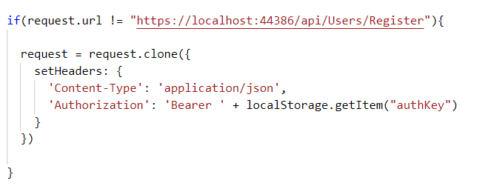
Intercepteurs
Création d’un intercepteur
  Et si on ne veut pas modifier les en-têtes de certaines requêtes ?
    Ici, on a glissé l’ajout des en-têtes dans un if qui permet de ne pas ajouter ces en-têtes lorsque l’on inscrit un nouvel utilisateur. (Pas besoin de token quand on s’inscrit ou qu’on se connecte...)
    Précision : Envoyer un token à une action du serveur qui ne nécessite pas l’authentification (donc qui n’a pas [Authorize]) ne provoque pas d’erreur.
      Donc pas besoin de se mettre à exclure plein de requêtes, c’est surtout si vous envoyez des requêtes à plusieurs API différentes.

Slide 8
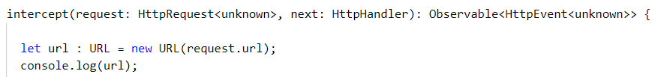
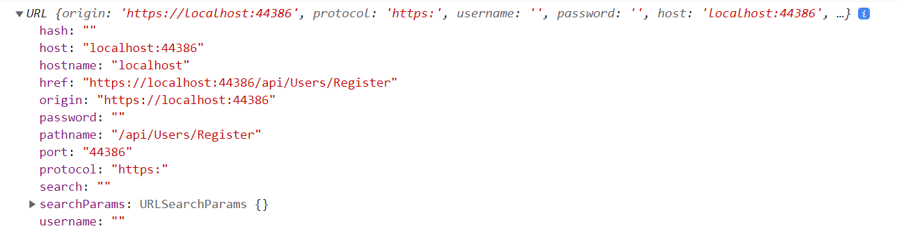

Intercepteurs
Manipulation de la requête HTTP
  On peut manipuler plus minutieusement l’URL :
Grâce à des paramètres comme url.hostname, on peut créer des if un peu plus généraux. (Par exemple, n’ajouter le token que pour les requêtes destinées à un domaine particulier)
Bien entendu, généralement, ce serait un nom de domaine et non localhost.

Slide 9
Intercepteurs
Manipulation de la requête HTTP
  Tri plus sophistiqué des URLs auxquels on souhaite ajouter le token ou non
    Si nos requêtes sont plus variées, ex. certaines ont besoin d’un tel token ou d’une autre en-tête précise... Bref, lorsque ça devient plus compliqué de trier les requêtes et les if, il est suggéré :
      D’utiliser des regex pour l’évaluation des urls conformes / non conformes
      Créer d’autres fonctions dans la classe de l’Interceptor qui vont gérer le tri. (Pour mieux organiser le code et ne pas trop encombrer la fonction intercept() avec plein de tamissage. (if, switch, etc.)
      Utiliser plusieurs intercepteurs pour les tâches différentes.
    Dans le contexte de ce cours, on se contentera d’utiliser un seul intercepteur en tout temps puisque nos besoins seront relativement modestes.

Slide 10
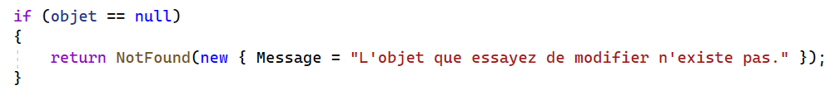
Meilleur feedback
Meilleur feedback
  En tout temps, n’hésitez pas, dans vos return, à ajouter des objets JSON pour offrir un feedback plus clair à l’application cliente.

Slide 11
Touche pas à MON objet
Protéger les objets des mains baladeuses ✋
  L’annotation [Authorize] permet de réserver certaines actions à des utilisateurs authentifiés.
  Les rôles pourraient nous permettre de limiter certaines actions de manière « générale » (Ex : Tout permettre à un admin, permettre à un modérateur certaines actions disciplinaires, etc.)
    Cela dit, pour découper quel utilisateur a le droit de manipuler tel ou tel objet, les rôles ne sont pas très adaptés. (Il faudrait 1 rôle par utilisateur ...)
  L’alternative : Relations entre le Model Utilisateur et les Models objets
    « Relations » : Références One-to-Many, Many-to-Many ou One-to-One
    Ex. Le message d’un utilisateur, la galerie d’un utilisateur, l’avatar d’un utilisateur, etc.
    On peut se servir de cette relation pour vérifier si un objet est lié à un utilisateur et lui autoriser une action sur le pouce lorsqu’elle est déclenchée.
      Ex. J’envoie une requête à la Web API pour modifier un « objet ». Avant de faire la modification, on vérifie que l’objet possède une référence vers son « objet Utilisateur ». Si oui, on fait la modification.

Slide 12
Touche pas à MON objet
Sommaire des prochaines diapos
  Récupérer l’utilisateur qui envoie la requête
  Get
  Post
  Delete
  Put
Notez bien : les diapos suivantes ne contiennent que des exemples. Il y a d’autres manières de bien coder les actions sur l’API.

Slide 13
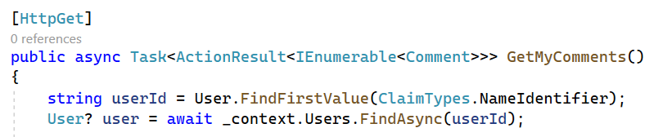
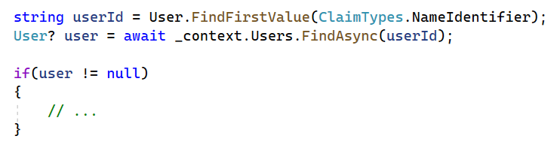
Touche pas à MON objet
Récupérer l’utilisateur qui envoie la requête (Sans service)
  Souvent nécessaire pour vérifier qui demande quoi et s’il a le droit. Cette astuce peut être utilisée dans n’importe quelle action !
    La première ligne récupère l’id de l’utilisateur grâce à son token. La deuxième ligne cherche l’utilisateur dans la base de données à partir de son id. Attention ! Si le token est vide ou invalide, user pourrait être null. Si user est null, on pourrait retourner Unauthorized() ou NotFound(), selon la situation.
    S’il est indispensable d’être authentifié pour utiliser cette action, n’oubliez pas [Authorize].
Ex : Au début d’une action, on commence par trouver l’utilisateur qui envoie la requête.
Ex : On fait juste une certaine opération si on a trouvé un utilisateur.

Slide 14
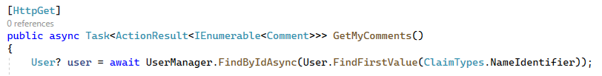
Touche pas à MON objet
Récupérer l’utilisateur qui envoie la requête (Avec service)
  UserManager fait déjà office de service pour notre classe d’utilisateur. C’est une abstraction du DbContext qui facilite l’interaction avec les données de type utilisateur.
    Donc pas besoin de créer de UserService ! Injectez simplement le UserManager dans votre contrôleur lorsque nécessaire.
Dans un contrôleur, on a injecté UserManager et on s’en sert pour obtenir l’utilisateur qui a lancé la requête.

Slide 15
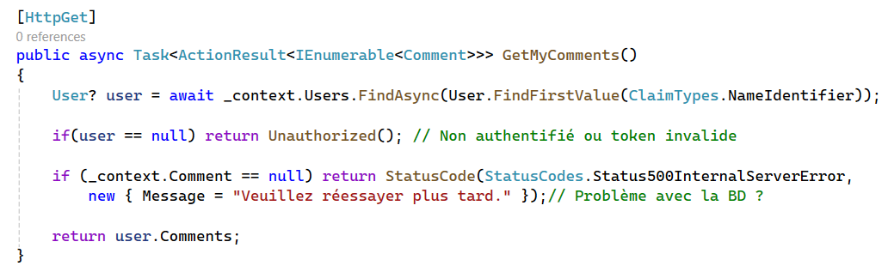
Touche pas à MON objet
Get (Sans service)
  Situation où on veut juste retourner les objets en relation avec l’utilisateurs
(CommentsController)
• On cherche l’utilisateur -> on vérifie que le DbSet de l’objet est valide (pas null) et que l’utilisateur a été trouvé -> on retourne ses objets. (Ici, la classe User a une référence List<Comment> Comments)

Slide 16
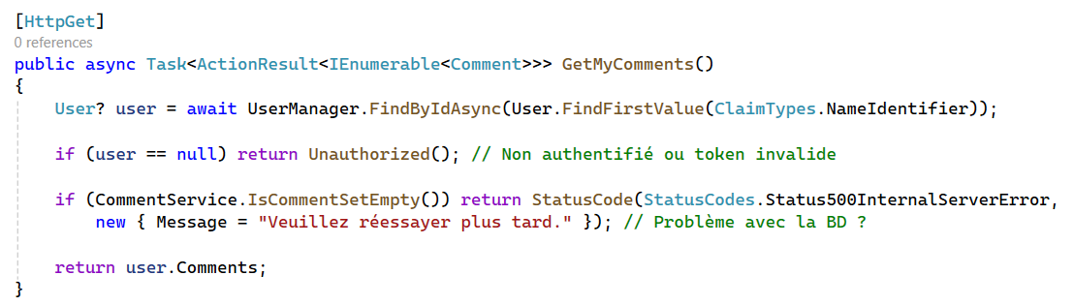
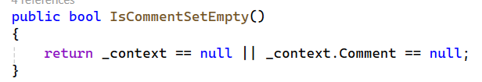
Touche pas à MON objet
Get (Avec service)
  Situation où on veut juste retourner les objets en relation avec l’utilisateurs
Dans CommentService, on a une méthode qui vérifie si le DbSet de commentaires a bien été initialisé.
(CommentsController)
On a dû injecter UserManager et CommentService.

Slide 17
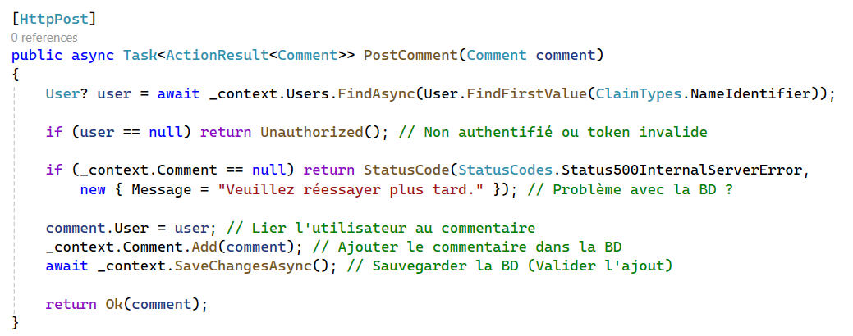
Touche pas à MON objet
Post (Sans service)
  Pour créer un objet qui possède une relation avec l’utilisateur
(CommentsController)
user.Comments.Add(comment) aurait été une alternative possible. Les deux choix fonctionnent.

Slide 18
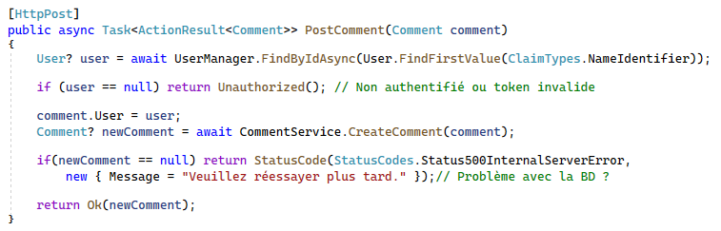
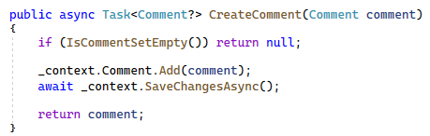
Touche pas à MON objet
Post (Avec service)
  Pour créer un objet qui possède une relation avec l’utilisateur
(CommentService)
(CommentsController)

Slide 19
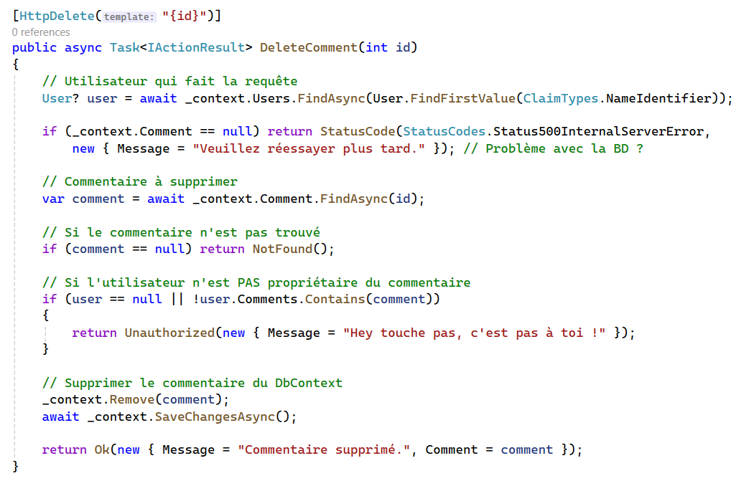
Touche pas à MON objet
Delete (Sans service)
  Supprimer un objet seulement si la requête vient d’un utilisateur qui possède une relation avec l’objet
(CommentsController)

Slide 20
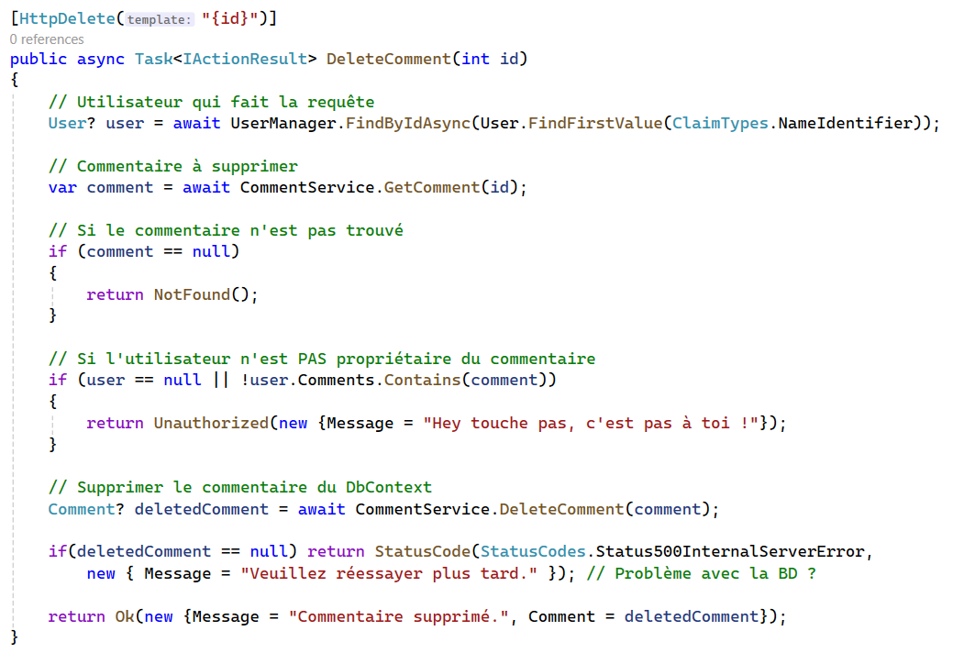
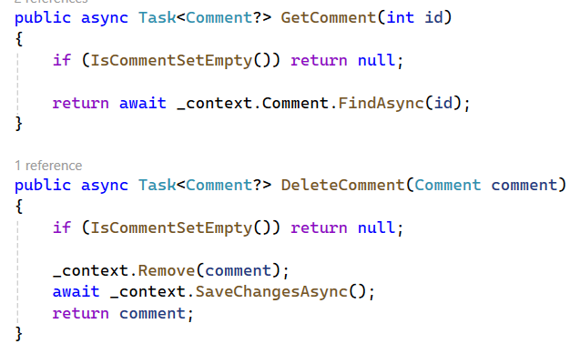
Touche pas à MON objet
Delete (Avec service)
  Supprimer un objet seulement si la requête vient d’un utilisateur qui possède une relation avec l’objet
(CommentsController)
(CommentService)

Slide 21
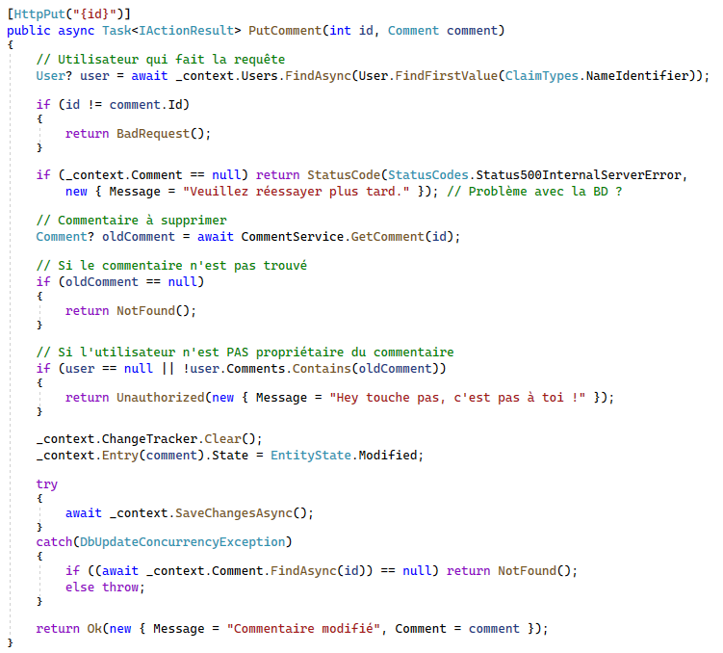
Touche pas à MON objet
Put (Sans service) 🐳
  Modifier un objet seulement si la requête vient d’un utilisateur propriétaire de l’objet
(CommentsController)
Cette ligne est nécessaire car on a déjà récupéré / manipulé le commentaire non-modifié dans le contrôleur.

Slide 22
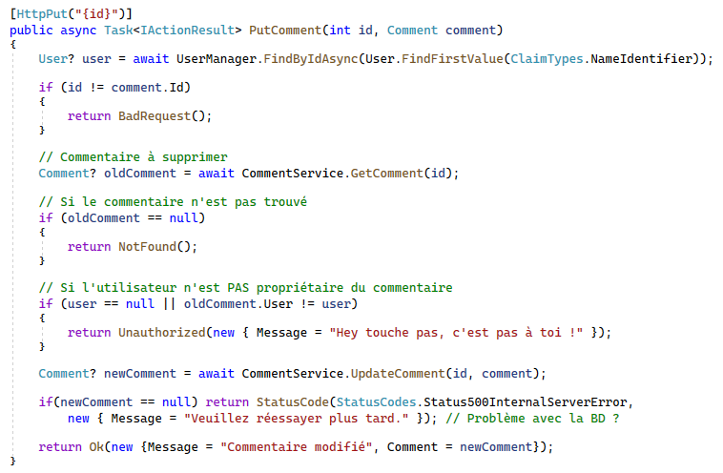
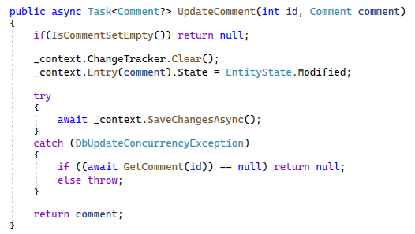
Touche pas à MON objet
Put (Avec service)
  Modifier un objet seulement si la requête vient d’un utilisateur propriétaire de l’objet
(CommentsController)
Cette ligne est nécessaire car on a déjà récupéré / manipulé le commentaire non-modifié dans le contrôleur.
(CommentService)

Slide 23
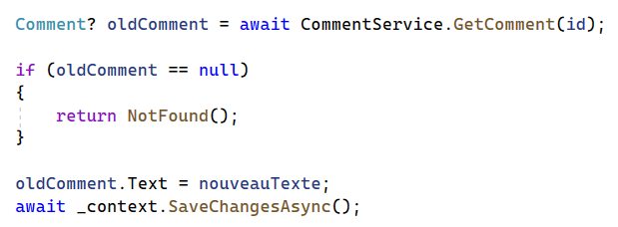

Touche pas à MON objet
Put
  Précision : il y a plusieurs façons de modifier un objet. Envoyer au service une nouvelle version de l’objet en entier pour remplacer celui dans la BD est une manière de faire, mais on peut aussi...
    Envoyer un autre paramètre pour changer une propriété précise :
    Pour envoyer plus que juste un string, pensez à utiliser un DTO. (RegisterDTO et LoginDTO sont des exemples de DTO pour encapsuler les données à envoyer)
      À ce moment le DTO devra être envoyé dans le corps de la requête PUT.
Côté Angular, on pourrait mettre l’id ET le nouveauTexte dans l’URL.

Slide 24
Seed (Entity Framework)
Seed 🌱
  Permet de peupler une base de données avec un jeu de données initial.
    Pertinent pour procéder à des tests de l’application
    Accélère les tests (Pas besoin de recréer des données à chaque fois)
    Si les données souhaitées sont déjà présentes, ne les duplique pas si on spécifie l’Id des objets.
      Plusieurs tests consécutifs ne vont pas créer les mêmes données plusieurs fois.
    Le seed est exécuté à chaque fois qu’on met à jour la base de données. (dotnet ef database update)
  Implique de redéfinir une méthode du DbContext et d’ajouter une Migration.
    Le détail des étapes est présenté dans les diapos qui suivent.

Slide 25

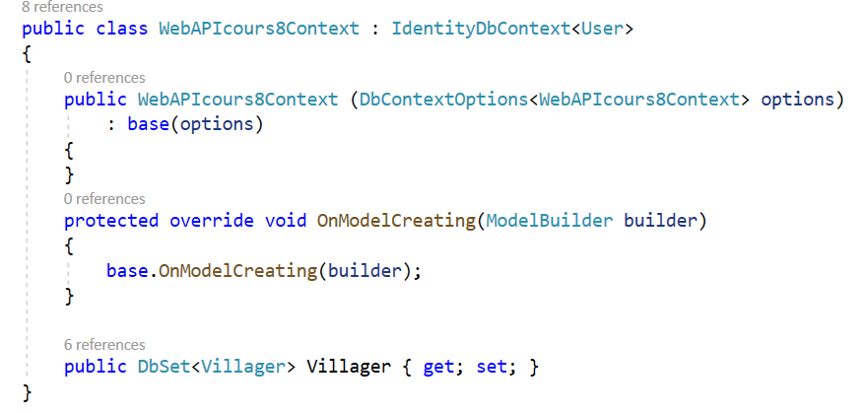
Seed
Seed 🌱
  Étape 1 : Redéfinir la méthode OnModelCreating du DbContext
On ajoute une fonction nommée OnModelCreating pour la redéfinir. (Une classe parente la définit déjà, mais on veut changer son comportement) Pas besoin d’ajouter un appel à cette fonction, car une classe parente fait déjà l’appel dans son constructeur.

Slide 26
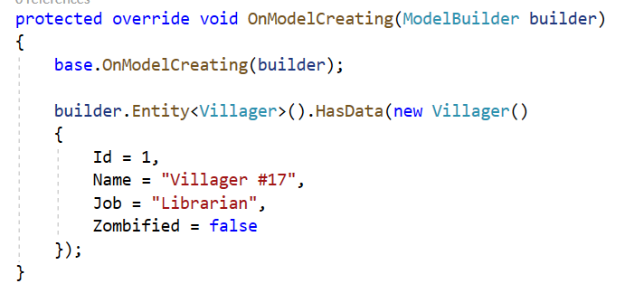
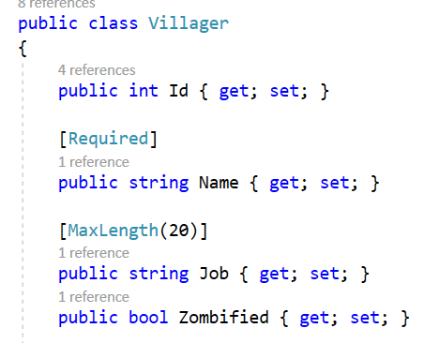
Seed
Seed 🌱
  Étape 2 : Spécifier des données de test
    Ex. Ajouter un objet à la BD
Nom de la classe du Model
Model associé

Slide 27
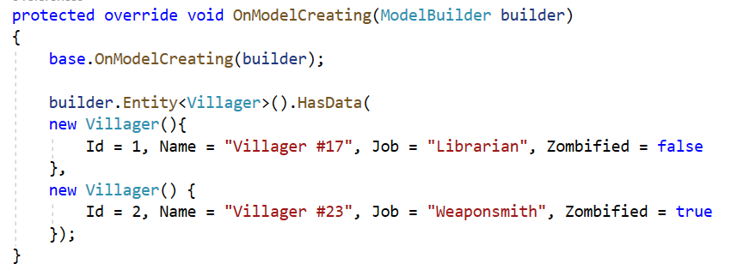
Seed
Seed 🌱
  Étape 2 : Spécifier des données de test
    Ex. Ajouter deux objets à la BD
• Ne pas oublier de spécifier un id pour chaque objet.
• Sans id, il y aura duplication de données car ces données de test seront ajoutées à chaque mise à jour de la base de données, même si elles sont déjà présentes.

Slide 28
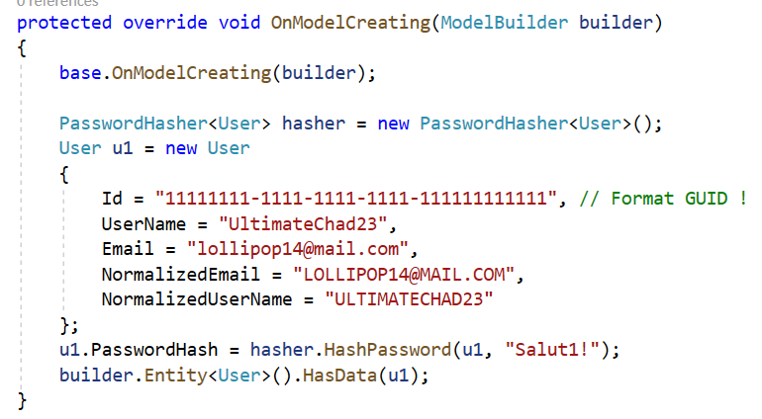
Seed
Seed 🌱
  Cas spécial : Créer des objets utilisateurs Identity
    Problèmes : Mot de passe haché et le « GUID » autogénéré.
• User : Nom de votre Model utilisateur héritant de IdentityUser.
• PasswordHasher<T> : On prépare un objet qui permettra de hacher le mot de passe désiré.
• Id : Doit respecter un format strict. (GUID)
• Normalized... : Ces deux propriétés doivent être remplies et permettent de à Identity de faire des comparaisons insensibles à la casse.
• On hache le mot de passe de notre choix et on ajoute notre utilisateur Identity dans les données de test du Seed.

Slide 29
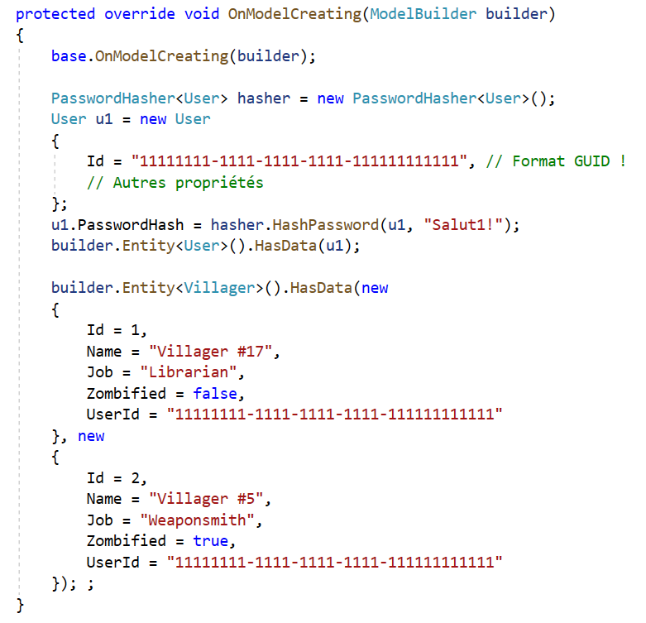
Seed
Seed 🌱
  Cas spécial : Objets avec une relation One-To-Many
• Création d’un utilisateur Identity. Notons que l’Id sera important.
• Pour nos objets -To-Many, on utilise l’Id de l’utilisateur.
• Objets anonymes : Remarquez qu’on utilise new sans spécifier la classe. Cela permet de mettre la propriété UserId, (Si votre classe utilisateur s’appelle SalutUser, ça aurait plutôt été SalutUserId) car dans la table de la base de données, on n’a pas un champ de type User pour la référence vers le -To-One, mais une clé étrangère.
• Intégrité référentielle : Bien entendu, assurez-vous que l’Id de l’utilisateur existe.

Slide 30
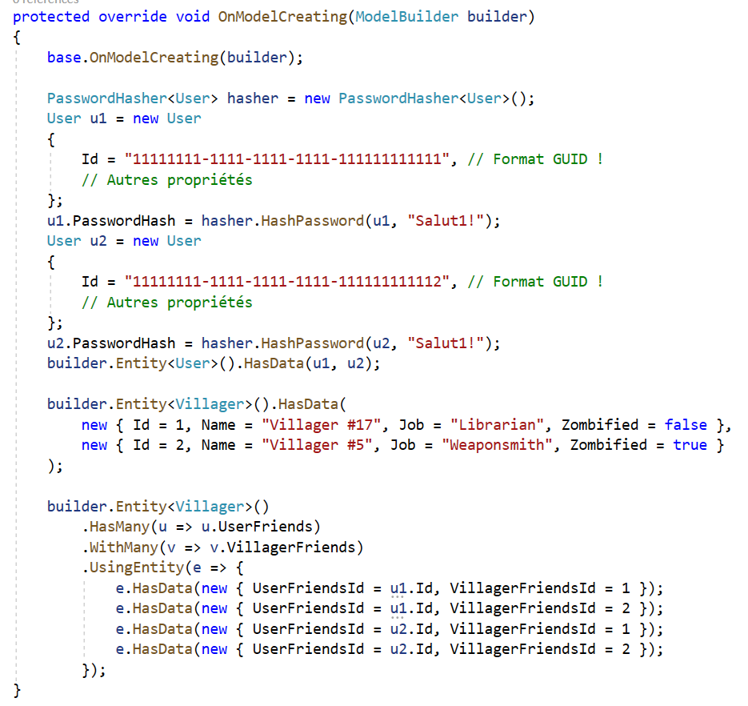
Seed
Seed 🌱
  Cas spécial : Objets avec une relation Many-To-Many
    Un utilisateur Identity peut être ami avec plusieurs Villagers. Un Villager peut être ami avec plusieurs utilisateurs.
• Création des utilisateurs Identity
• Création des Villagers
• Cette portion permet de peupler la table de relations Many-To-Many. Plus de détails dans la prochaine diapositive.

Slide 31
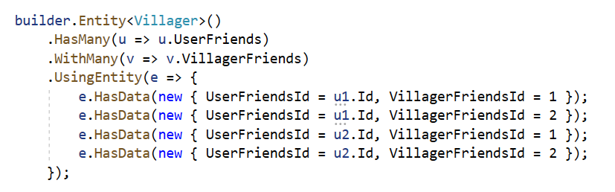
Seed
Seed 🌱
  Cas spécial : Objets avec une relation Many-To-Many
• UserFriends et VillagerFriends : Ce sont les noms des propriétés dans mes classes Villager et User qui contiennent un tableau de références pour la relation Many-To-Many.
• UserFriendsId et VillagerFriendsId sont dérivés de ces deux noms.
Propriété relationnelle dans la classe Villager
Propriété relationnelle dans la classe User

Slide 32
Seed
Seed 🌱
  Exécution
    À chaque fois que le Seed est modifié, il faut ajouter une migration
      dotnet ef migrations add seed
    À chaque fois qu’une migration est ajoutée, qu’on teste le projet sur une nouvelle machine OU que la base de donnée est supprimée, on doit mettre à jour la base de données :
      dotnet ef database update

Slide 33
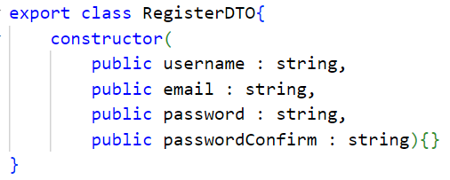
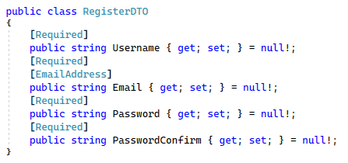
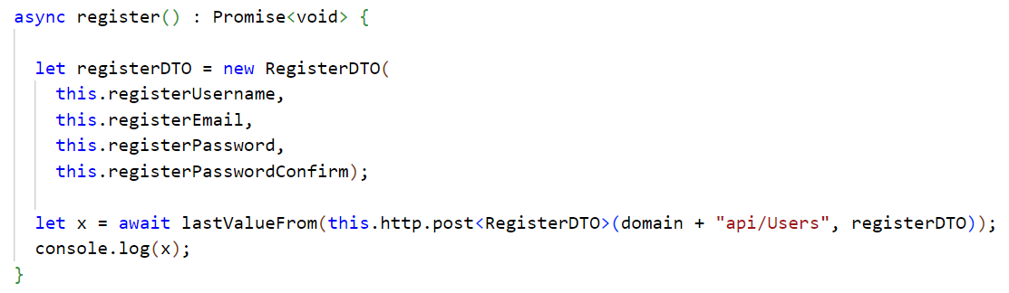

Transfert de données
Transfert de données du client -­> au serveur
  Parfois, les modèles sur les deux applications (Angular et ASP.NET Core) ont des attributs / propriétés différents.
  Lorsqu’on souhaite envoyer un objet au serveur, on doit alors utiliser une alternative, telle qu’un DTO. (Comme pour l’inscription, par exemple)
(Angular)
(ASP.NET Core)
Objet RegisterDTO
Le modèle User sur le serveur contient beaucoup plus de propriétés. Nous n’avions pas le choix d’envoyer les données via un DTO.

Slide 34
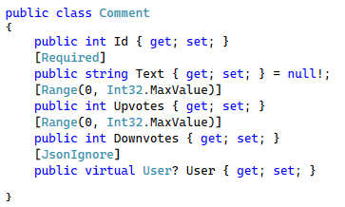
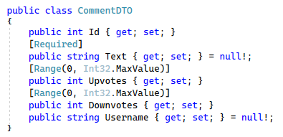
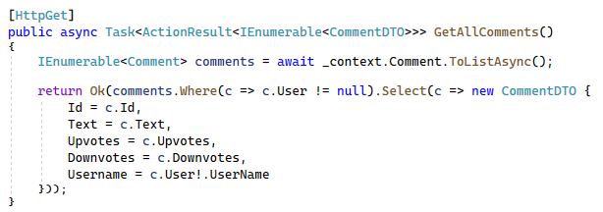
Transfert de données
Transfert de données du serveur -­> au client
  L’inverse est également possible ! (Le serveur qui envoie des données au client en utilisant un DTO)
    Par exemple, on veut préciser le nom d’utilisateur de l’auteur d’un commentaire lorsqu’on l’envoie au client.
Dans le modèle Comment, il n’y a pas de propriété « Username » et on ne va pas envoyer les données du User au complet …
On a créé un DTO similaire au modèle Comment, mais on a remplacé le User par un Username.
L’action récupère tous les Comments, les transforme en CommentDTO avec Select(), et les retourne.

